Slide 1
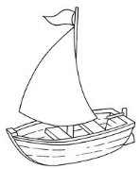
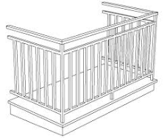
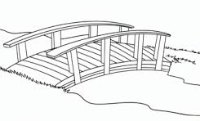
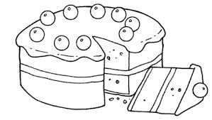
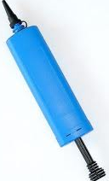
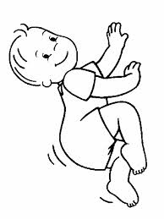
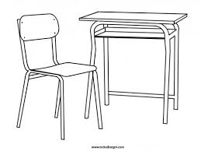
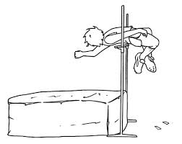
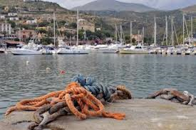
LEGGI PRIMA LE SILLABE, POI LE PAROLE
BAR BARCA | BAL BALCONE
PON PONTE | TOR TORTA
POM POMPA | BOM BOMBA
BAM BAMBI | BAM BAMBOLA
BAN BANCO | BIM BIMBO
PAN PANDA | POS POSTA
SAL SALTO | PAS PASTA
POR PORTO | BUS BUSTA
POR PORTA | PIS PISTA

Slide 2
LEGGI LE SILLABE IN ORIZZONTALE E IN VERTICALE
MAR | POR | SUL | CAR
PAN | BUM | CON | DAL
POS | POR | NEL | BAM
DEN | CON | BUM | PAN
PON | BUR | TAL | DEN
CAR | MOR | PIS | POR
TAL | BAM | SUL | CAR
PAN | BIM | CAM | DEL
MEN | BER | TOR | DEN
PAR | MAR | TEL | PER

Slide 3
SUL | BUR | MER | DEN
CAR | VEN | PIS | COR
PER | BEM | TAL | DIN
TAR | ROM | POS | COR
SAL | BUR | TEL | DON
CAR | SEL | PAS | SUL
CON | NEL | LON | FAR
MAN | SEM | COL | TEM
FER | SAN | TAL | DAN
CAR | REN | FUR | POR
TAL | NER | TUL | PER
NOR | PEL | FOR | VOL

Slide 4
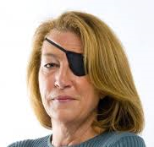
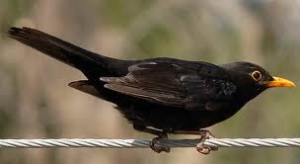
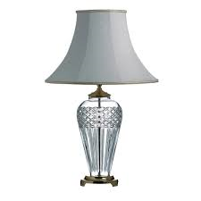
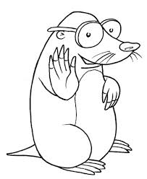
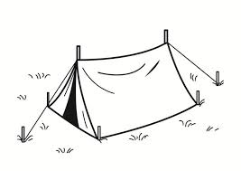
COLLEGA LA SILLABA INIZIALE CON LA FIGURA ESATTA
TOR
CAR
PER
MER
CIR
TAL
LAM
TEN
BEN

Slide 5
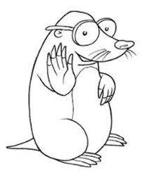
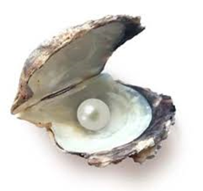
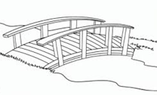
COMPLETA LE PAROLE CON LA SILLABA ESATTA
BAR BER CA BAN | TOL TIL PA TAL
PIN PAN PAN DA PAR | PAN TEN DA BEN
BER PUR LA PER | BIM BUM BA BOM
BIN PEN TEN BEN | PON VON TE TEN
PAS PIS TA PAR | PAR PER TA POR
TAR PAR TA TOR | POS BOS TA PIS

Slide 6
COMPLETA LE PAROLE
CA | CONE
TE | TA
PA | BA
BI | BOLA
CO | BO
DA | TA
TO | TA
TO | STA
TA | TA

Slide 7
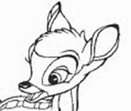
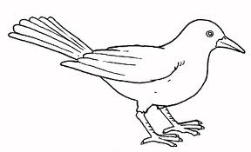
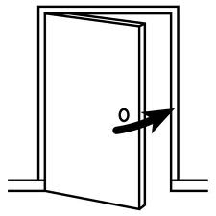
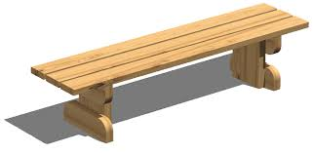
COMPLETA LE PAROLE CON LA LETTERA ESATTA
B | A |  | B | I
P | E |  | L | A
M | E |  | L | O
P | O |  | T | A
P | A |  | C | A
T | O |  | T | A
M | O |  | T | E

Slide 8
SCRIVI LE PAROLE

Slide 9
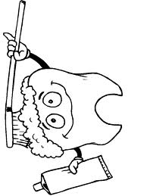
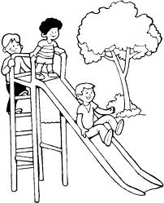
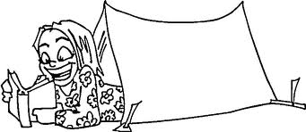
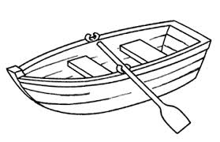
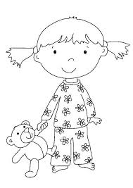
FAI UN INTORNO ALLA PAROLA ESATTA
DETE
DENTE
PIRCO
PACO
PARCO
PARDA
PADA
PANDA
TENTA
TENDA
TONDA
BARSA
BORSA
BOSA
TOPA
TOLPA
TALPA
BOMBO
BOBA
BOMBA
TOTA
TORTA
TONTA
BACA
BARCO
BARCA
BIMBO
BAMBO
BIMBA
PISTA
POSTA
PITA

